Slide 1
Estatística e Probabilidade
Unidade 5
Análise Bidimensional Conjunta
Prof. Me. Josney Freitas Silva

Slide 2
Bibliografia Básica
BENZE, Benedito Galvão. Estatística aplicada a sistemas de informações. São Carlos: EdUSFSCar, 2009.

Slide 3
Análise Bidimensional Conjunta
Em quase toda análise de dados tem-se interesse em relacionar duas ou mais variáveis.
Nesta unidade são apresentadas algumas estatísticas que fazem isso para o caso de duas variáveis 9análise bidimensional ou bivariada).

Slide 4
Análise Bidimensional Conjunta
Para os dados bivariados deve-se adaptar as tabelas de distribuição de frequências e as representações gráficas.
Para medir o relacionamento de duas variáveis, deve-se estabelecer estatísticas apropriadas para os casos: quantitativo e categórico.

Slide 5
Análise Bidimensional Conjunta
É comum o interesse em analisar a variação conjunta (ou associação) de duas ou mais variáveis na área de Sistemas de Informação e em outras áreas.

Slide 6
Análise Bidimensional Conjunta
Por exemplo:
Estudar a possível associação (ou dependência) entre duas variáveis (saber se ao aumentar os valores da primeira variável, também aumentarão os valores da segunda variável).

Slide 7
Análise Bidimensional Conjunta
Quando as variáveis são quantitativas e existe esse tipo de relacionamento, elas são referidas, em Estatística, como variáveis correlacionadas (positivamente ou negativamente).

Slide 8
Dependência entre variáveis quantitativas
Para a verificação da dependência entre as variáveis X e Y, em que, para cada indivíduo i da amostra estudada, são obtidas as medições pareadas x_{i} e y_{i}, dessas variáveis, pode-se utilizar um procedimento gráfico simples, chamado gráfico de dispersão bidimensional.
Em um sistema cartesiano, com os eixos representando as escalas de medições das variáveis X e Y , são representados os pontos correspondentes aos pares ordenados de valores (x_{i},y_{i}).

Slide 9
Dependência entre variáveis quantitativas

Slide 10
Dependência entre variáveis quantitativas

Slide 11
Dependência entre variáveis quantitativas

Slide 12
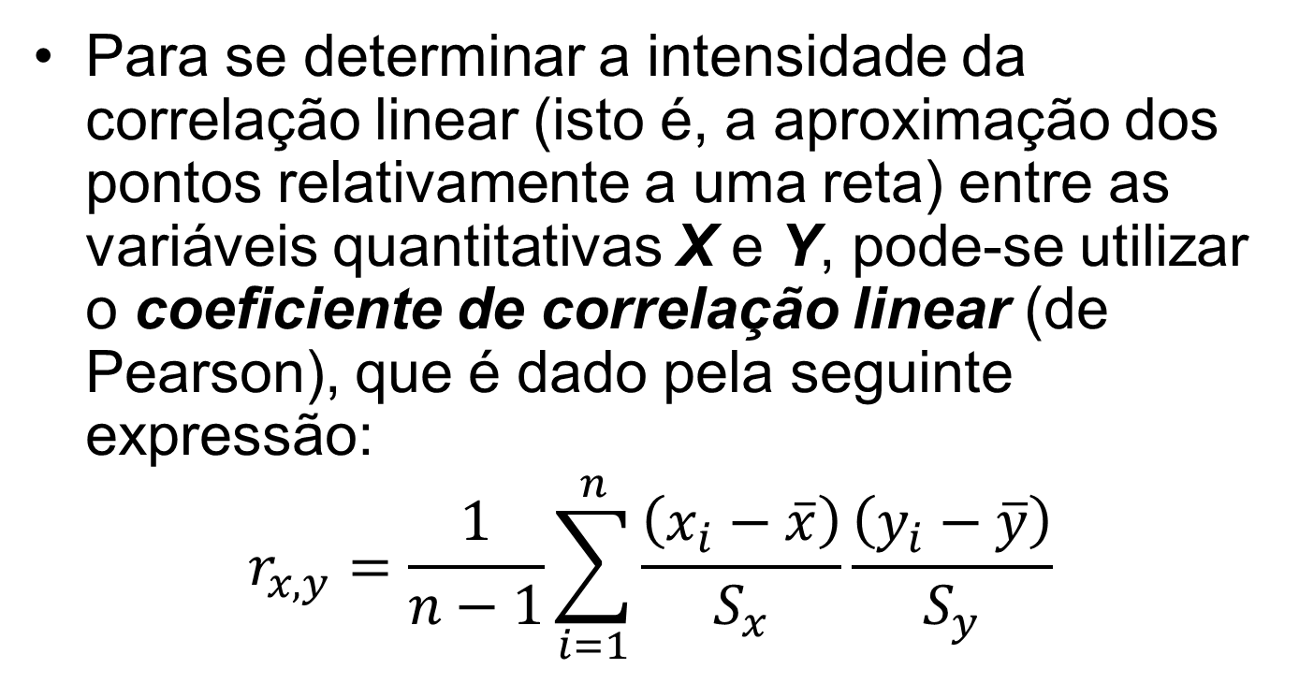
Dependência entre variáveis quantitativas
Para se determinar a intensidade da correlação linear (isto é, a aproximação dos pontos relativamente a uma reta) entre as variáveis quantitativas X e Y, pode-se utilizar o coeficiente de correlação linear (de Pearson), que é dado pela seguinte expressão:
$$r_{x,y}=\frac{1}{n−1}\sum_{i=1}^{n}{\frac{\left(x_{i}−\overline{x}\right)}{S_{x}}\frac{\left(y_{i}−\overline{y}\right)}{S_{y}}}$$

Slide 13
Dependência entre variáveis quantitativas
O coeficiente de variação de Pearson varia entre -1 e +1 inclusive, e:
Quanto mais próximo de +1 estiver seu valor, maior será a correlação positiva;
Quanto mais próximo de -1 estiver seu valor, maior será a correlação negativa; e
Quando os valores de r_{x,y} forem próximos de zero, conclui-se que a variação de Y não depende da variação de X (isto é, X e Y são não correlacionadas).

Slide 14
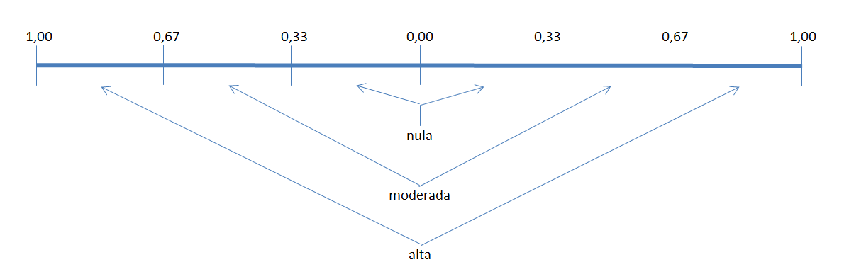
Dependência entre variáveis quantitativas
Avaliação empírica da intensidade da correlação linear.

Slide 15
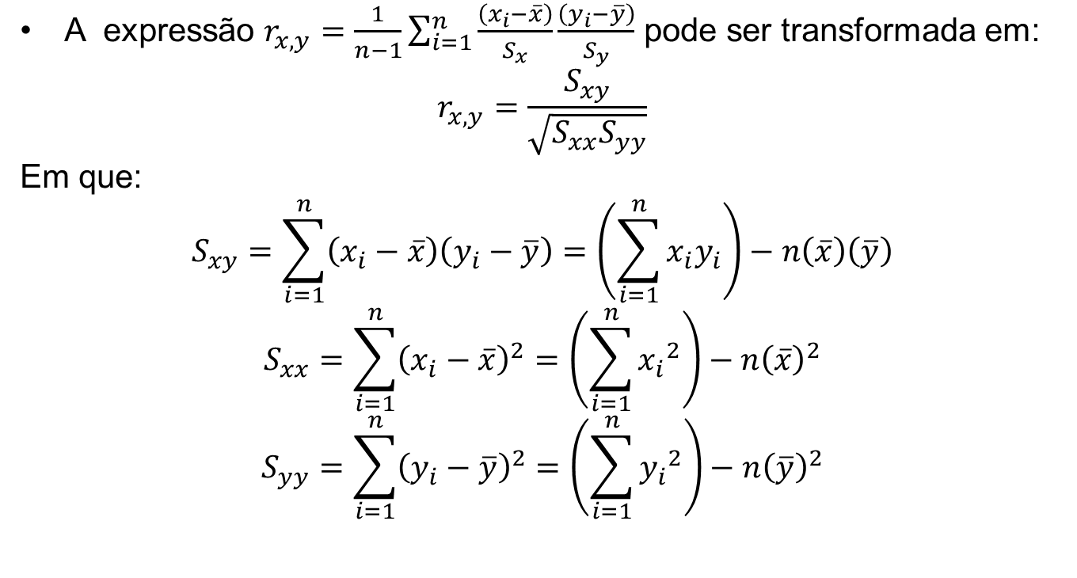
Dependência entre variáveis quantitativas
A expressão $r_{x,y}=\frac{1}{n−1}\sum_{i=1}^{n}{\frac{\left(x_{i}−\overline{x}\right)}{S_{x}}\frac{\left(y_{i}−\overline{y}\right)}{S_{y}}}$ pode ser transformada em:
$$r_{x,y}=\frac{S_{xy}}{\sqrt{S_{xx}S_{yy}}}$$
Em que:
$$S_{xy}=\sum_{i=1}^{n}{\left(x_{i}−\overline{x}\right)\left(y_{i}−\overline{y}\right)=\left(\sum_{i=1}^{n}{x_{i}y_{i}}\right)−n\left(\overline{x}\right)\left(\overline{y}\right)}$$
$$S_{xx}=\sum_{i=1}^{n}{{\left(x_{i}−\overline{x}\right)}^{2}=\left(\sum_{i=1}^{n}{{x_{i}}^{2}}\right)−n{\left(\overline{x}\right)}^{2}}$$
$$S_{yy}=\sum_{i=1}^{n}{{\left(y_{i}−\overline{y}\right)}^{2}=\left(\sum_{i=1}^{n}{{y_{i}}^{2}}\right)−n{\left(\overline{y}\right)}^{2}}$$

Slide 16
Exemplo 5.1
Para a variável X: tamanho do texto de uma mensagem enviada via internet e Y: tempo, em segundos, desde o envio da mensagem até a obtenção da resposta, são apresentados na Tabela 5.1 os respectivos valores, nas duas primeiras colunas. Nas demais, são realizadas as transformações e os cálculos necessários para a determinação do coeficiente de correlação.

Slide 17
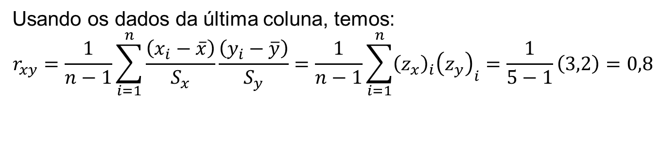
Exemplo 5.1
Usando os dados da última coluna, temos:
$$r_{xy}=\frac{1}{n−1}\sum_{i=1}^{n}{\frac{\left(x_{i}−\overline{x}\right)}{S_{x}}\frac{\left(y_{i}−\overline{y}\right)}{S_{y}}=\frac{1}{n−1}\sum_{i=1}^{n}{{\left(z_{x}\right)}_{i}{\left(z_{y}\right)}_{i}=\frac{1}{5−1}\left(3,2\right)=0,8}}$$

Slide 18
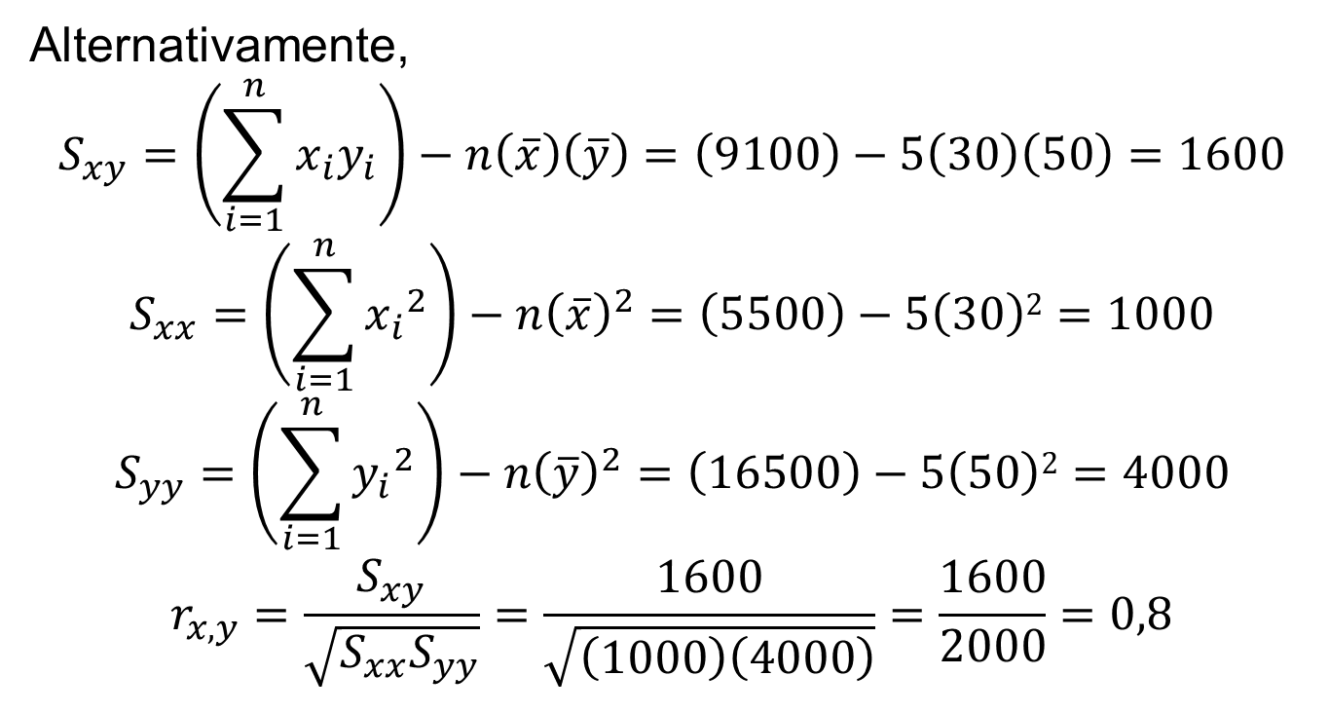
Exemplo 5.1
Alternativamente,
$$S_{xy}=\left(\sum_{i=1}^{n}{x_{i}y_{i}}\right)−n\left(\overline{x}\right)\left(\overline{y}\right)=\left(9100\right)−5\left(30\right)\left(50\right)=1600$$
$$S_{xx}=\left(\sum_{i=1}^{n}{{x_{i}}^{2}}\right)−n{\left(\overline{x}\right)}^{2}=\left(5500\right)−5\left(30\right)2=1000$$
$$S_{yy}=\left(\sum_{i=1}^{n}{{y_{i}}^{2}}\right)−n{\left(\overline{y}\right)}^{2}=\left(16500\right)−5\left(50\right)2=4000$$
$$r_{x,y}=\frac{S_{xy}}{\sqrt{S_{xx}S_{yy}}}=\frac{1600}{\sqrt{\left(1000\right)\left(4000\right)}}=\frac{1600}{2000}=0,8$$

Slide 19
Exemplo 5.1

Slide 20
Exercícios
Calcule e interprete o coeficiente de correlação para os dados a seguir:
.
.
.
x_{i} | 1 | 2 | 3 | 4
y_{i} | 2 | 3 | 4 | 5
x_{i} | 2 | 4 | 6 | 8
y_{i} | 4 | 3 | 2 | 1
x_{i} | 34 | 26 | 9 | 30 | 47 | 10 | 34 | 34 | 45 | 10 | 47 | 37 | 47 | 8 | 45
y_{i} | 6 | 57 | 89 | 60 | 95 | 42 | 31 | 28 | 90 | 25 | 45 | 23 | 52 | 95 | 48

Slide 21
Exercícios
Calcule e interprete o coeficiente de correlação para os dados a seguir:
.
.
.
x_{i} | 5 | 10 | 20 | 8 | 4 | 6 | 12 | 15
y_{i} | 27 | 46 | 73 | 40 | 30 | 28 | 46 | 59
x_{i} | 100 | 120 | 110 | 140
y_{i} | 2 | 6 | 10 | 12
x_{i} | 10 | 11 | 13 | 12 | 15 | 12 | 14 | 12 | 13 | 15
y_{i} | 2 | 3 | 2 | 4 | 3 | 4 | 5 | 2 | 3 | 5

Slide 22
Duas variáveis qualitativas
Da mesma forma como foi apresentado para variáveis quantitativas, é comum o interesse cruzamento dos dados de duas variáveis qualitativas (ou categóricas), para verificar se são associadas.

Slide 23
Exemplo 5.2
Em uma pesquisa de opinião poder-se-ia ter coletado uma amostra aleatória simples de n=1600 indivíduos, para obter, entre outras, as informações sobre o gênero do respondente a aprovação ou não a uma determinada decisão do poder público. As informações poderiam ter sido resumidas em uma tabela como a seguir:

Slide 24
Exemplo 5.2
No corpo central dessa tabela estão registradas as frequências absolutas de todos os possíveis resultados conjuntos de gênero e aprovação.
Por exemplo, 92 indivíduos são do sexo masculino e aprovaram a decisão, isto é, satisfazem conjuntamente as categorias M e S, o que é indicado por (M,S).

Slide 25
Exemplo 5.2
Distribuição conjunta dos dados das variáveis gênero e aprovação.
Aprovação Gênero | Sim | Não | Total
Feminino | 173 | 727 | 900
Masculino | 92 | 608 | 700
Total | 265 | 1335 | 1600
Tabelas com estruturas semelhantes a esta são chamadas de tabelas de contingência e podem ser usadas para análise de associação entre duas variáveis, como gênero e aprovação.

Slide 26
Duas variáveis qualitativas
As tabelas de contingência constituem uma distribuição conjunta bidimensional.
A linha e coluna dos totais marginais da tabela representam as distribuições marginais das variáveis, contendo as frequências absolutas de cada categoria, das variáveis, isoladamente.

Slide 27
Distribuição conjunta de frequências relativas ou proporções
A distribuição conjunta bidimensional de frequências relativas (ou de proporções) é obtida das tabelas de contingência, dividindo-se as frequências absolutas pelo tamanho do conjunto de dados.

Slide 28
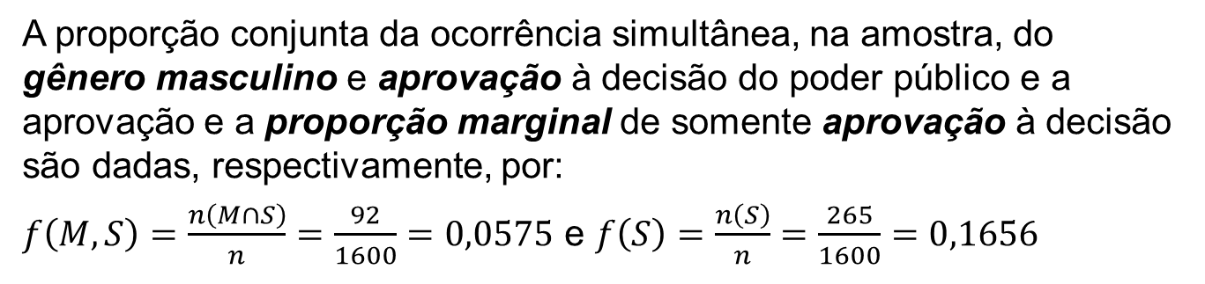
Distribuição conjunta de frequências relativas ou proporções
Distribuição conjunta dos dados das variáveis gênero e aprovação.
Aprovação Gênero | Sim | Não | Total
Feminino | 173 | 727 | 900
Masculino | 92 | 608 | 700
Total | 265 | 1335 | 1600
A proporção conjunta da ocorrência simultânea, na amostra, do gênero masculino e aprovação à decisão do poder público e a aprovação e a proporção marginal de somente aprovação à decisão são dadas, respectivamente, por:
$f\left(M,S\right)=\frac{n\left(M∩S\right)}{n}=\frac{92}{1600}=0,0575$ e $f\left(S\right)=\frac{n\left(S\right)}{n}=\frac{265}{1600}=0,1656$

Slide 29
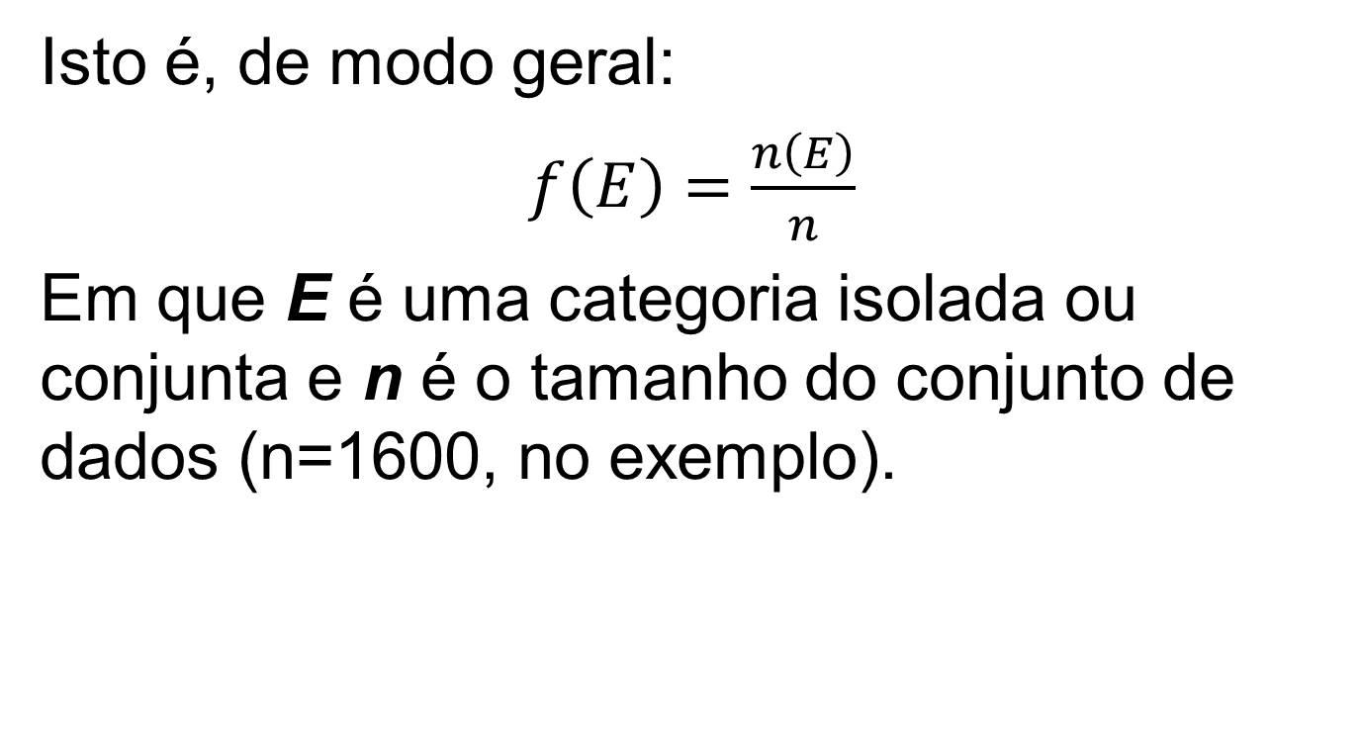
Distribuição conjunta de frequências relativas ou proporções
Isto é, de modo geral:
$f\left(E\right)=\frac{n\left(E\right)}{n}$
Em que E é uma categoria isolada ou conjunta e n é o tamanho do conjunto de dados (n=1600, no exemplo).

Slide 30
Distribuição conjunta de frequências relativas ou proporções
As proporções das demais categorias ou combinações delas são apresentadas na tabela abaixo, cujo corpo central é chamado de distribuição conjunta das proporções das variáveis gênero e aprovação e a linha e a coluna dos totais são, respectivamente, a distribuição marginal das proporções de aprovação e distribuição marginal das proporções de gênero.
Distribuições conjunta e marginais das proporções das variáveis gênero e aprovação.
Aprovação Gênero | Sim | Não | Total
Feminino | 0,1081 | 0,4544 | 0,5625
Masculino | 0,0575 | 0,3800 | 0,4375
Total | 0,1656 | 0,8344 | 1

Slide 31
Distribuição conjunta de frequências relativas ou proporções
A soma das proporções conjuntas e das proporções marginais são sempre iguais a 1.
A soma das proporções marginais em uma linha (ou em uma coluna) é igual a proporção marginal naquela linha (ou coluna).
Proporções incondicionais x Proporções condicionais (Prop. em relação ao total x Prop. em relação a uma categoria).

Slide 32
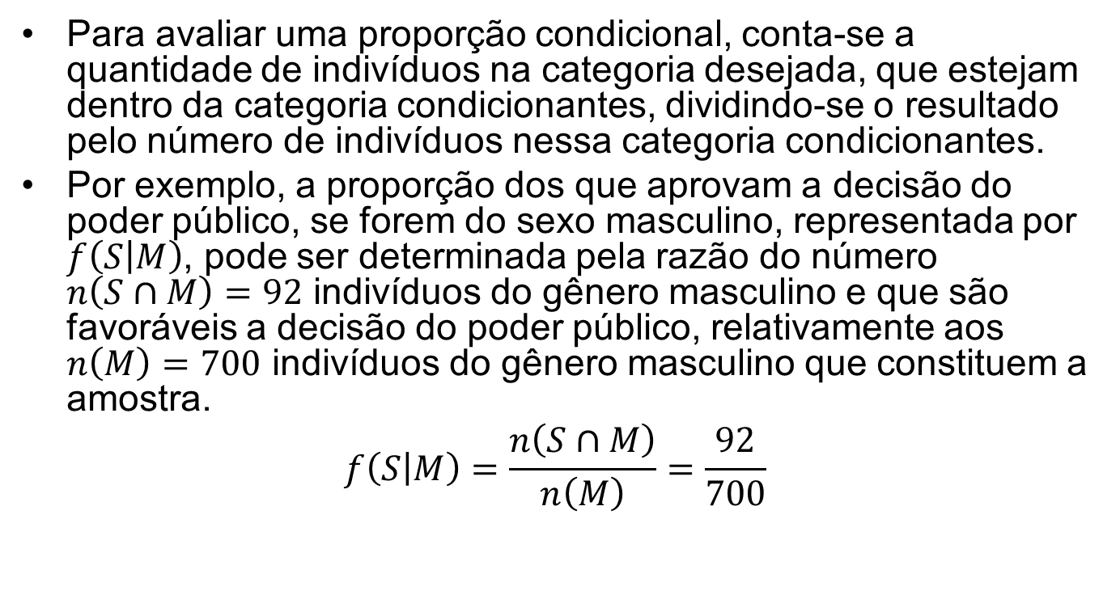
Distribuição conjunta de frequências relativas ou proporções
Para avaliar uma proporção condicional, conta-se a quantidade de indivíduos na categoria desejada, que estejam dentro da categoria condicionantes, dividindo-se o resultado pelo número de indivíduos nessa categoria condicionantes.
Por exemplo, a proporção dos que aprovam a decisão do poder público, se forem do sexo masculino, representada por $f\left(S | M\right)$, pode ser determinada pela razão do número $n\left(S∩M\right)=92$ indivíduos do gênero masculino e que são favoráveis a decisão do poder público, relativamente aos $n\left(M\right)=700$ indivíduos do gênero masculino que constituem a amostra.
$$f\left(S | M\right)=\frac{n\left(S∩M\right)}{n\left(M\right)}=\frac{92}{700}$$

Slide 33
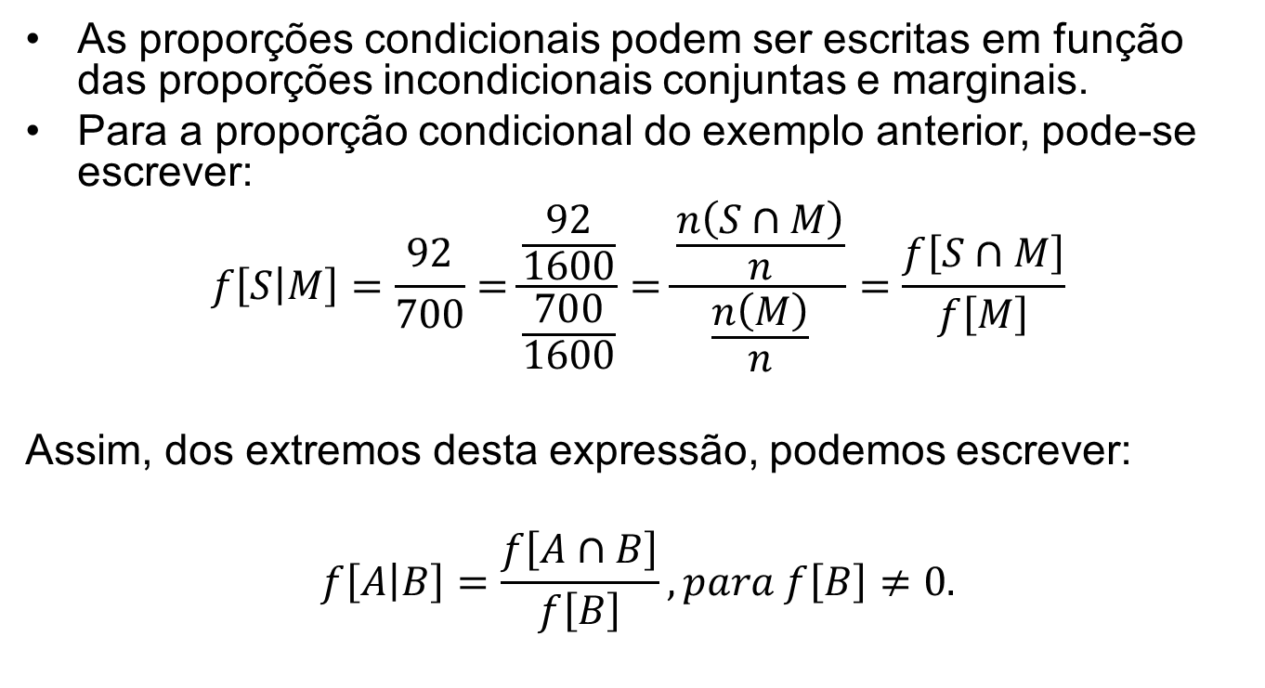
Distribuição conjunta de frequências relativas ou proporções
As proporções condicionais podem ser escritas em função das proporções incondicionais conjuntas e marginais.
Para a proporção condicional do exemplo anterior, pode-se escrever:
$$f\left[\left.S\right|M\right]=\frac{92}{700}=\frac{\frac{92}{1600}}{\frac{700}{1600}}=\frac{\frac{n\left(S∩M\right)}{n}}{\frac{n\left(M\right)}{n}}=\frac{f\left[S∩M\right]}{f\left[M\right]}$$
Assim, dos extremos desta expressão, podemos escrever:
$$f\left[\left.A\right|B\right]=\frac{f\left[A∩B\right]}{f\left[B\right]}, para f\left[B\right]≠0.$$

Slide 34
Não associação entre duas variáveis qualitativas
Intuitivamente: duas variáveis X e Y qualitativas são não associadas ou independentes se a ocorrência de qualquer valor (ou atributo) de uma não influenciar a ocorrência de qualquer valor (ou atributo) da outra.

Slide 35
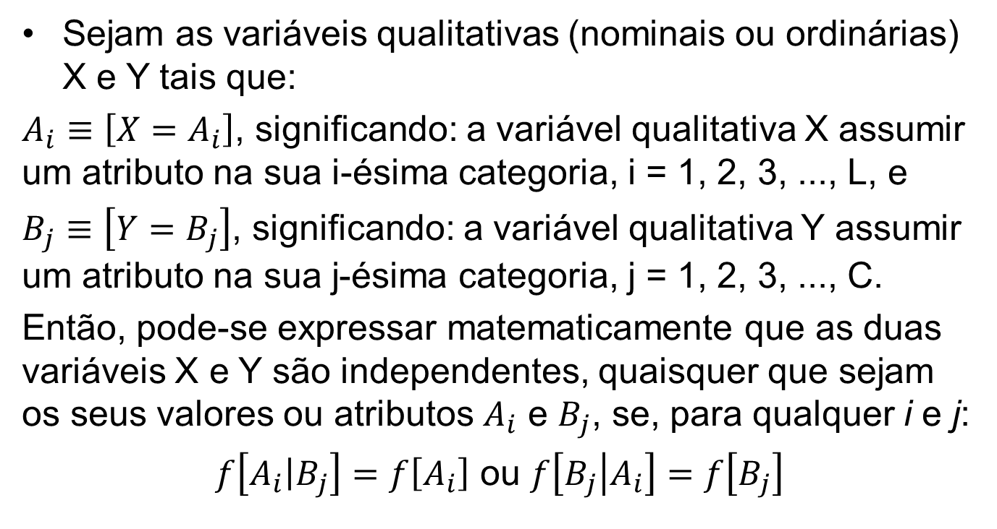
Não associação entre duas variáveis qualitativas
Sejam as variáveis qualitativas (nominais ou ordinárias) X e Y tais que:
$A_{i}≡\left[X=A_{i}\right]$, significando: a variável qualitativa X assumir um atributo na sua i-ésima categoria, i = 1, 2, 3, ..., L, e
$B_{j}≡\left[Y=B_{j}\right]$, significando: a variável qualitativa Y assumir um atributo na sua j-ésima categoria, j = 1, 2, 3, ..., C.
Então, pode-se expressar matematicamente que as duas variáveis X e Y são independentes, quaisquer que sejam os seus valores ou atributos $A_{i}$ e $B_{j}$, se, para qualquer i e j:
$f\left[\left.A_{i}\right|B_{j}\right]=f\left[A_{i}\right]$ ou $f\left[\left.B_{j}\right|A_{i}\right]=f\left[B_{j}\right]$

Slide 36
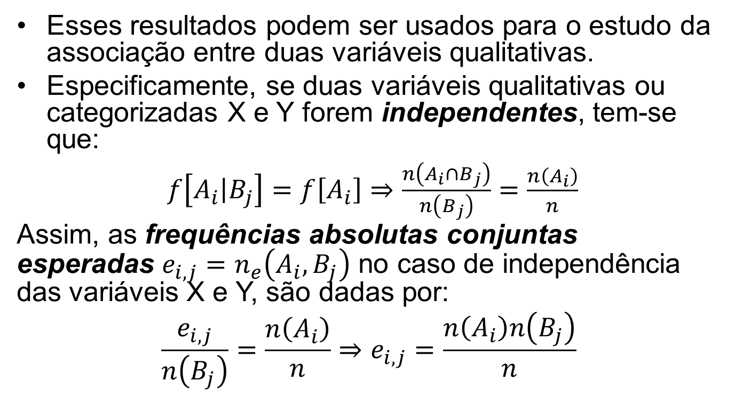
Não associação entre duas variáveis qualitativas
Esses resultados podem ser usados para o estudo da associação entre duas variáveis qualitativas.
Especificamente, se duas variáveis qualitativas ou categorizadas X e Y forem independentes, tem-se que:
$f\left[\left.A_{i}\right|B_{j}\right]=f\left[A_{i}\right]⇒\frac{n\left(A_{i}∩B_{j}\right)}{n\left(B_{j}\right)}=\frac{n\left(A_{i}\right)}{n}$
Assim, as frequências absolutas conjuntas esperadas $e_{i,j}=n_{e}\left(A_{i},B_{j}\right)$ no caso de independência das variáveis X e Y, são dadas por:
$$\frac{e_{i,j}}{n\left(B_{j}\right)}=\frac{n\left(A_{i}\right)}{n}⇒e_{i,j}=\frac{n\left(A_{i}\right)n\left(B_{j}\right)}{n}$$

Slide 37
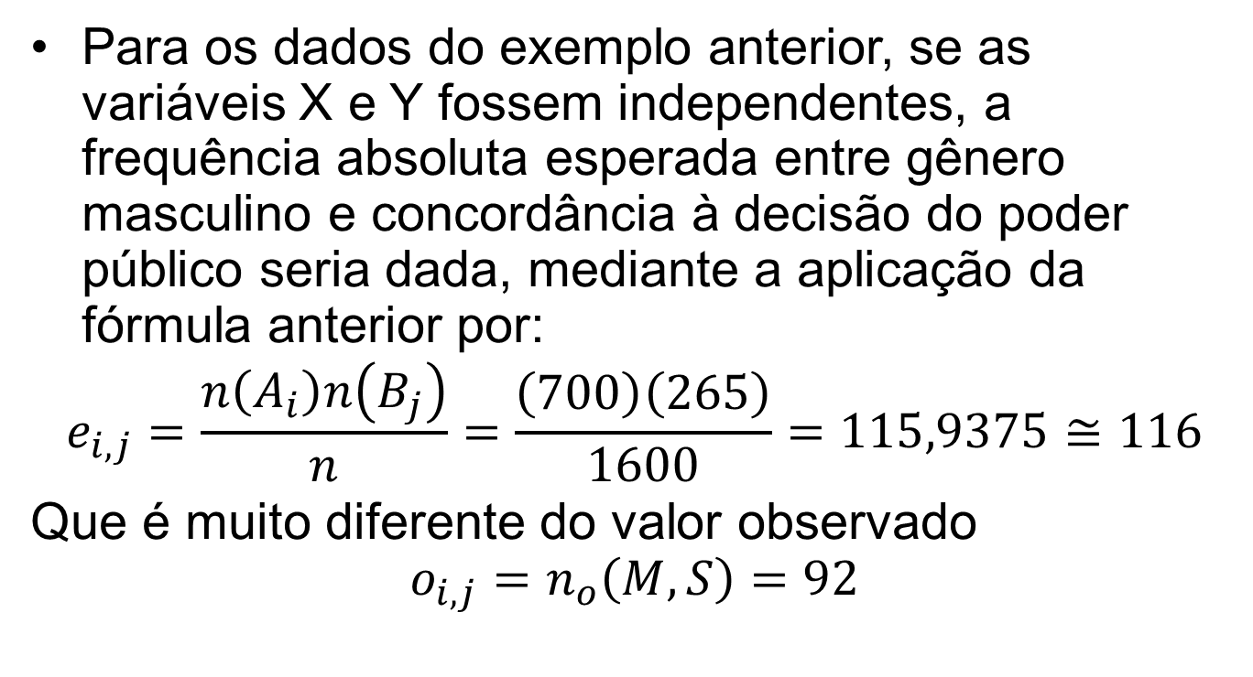
Exemplo 5.4
Para os dados do exemplo anterior, se as variáveis X e Y fossem independentes, a frequência absoluta esperada entre gênero masculino e concordância à decisão do poder público seria dada, mediante a aplicação da fórmula anterior por:
$$e_{i,j}=\frac{n\left(A_{i}\right)n\left(B_{j}\right)}{n}=\frac{\left(700\right)\left(265\right)}{1600}=115,9375≅116$$
Que é muito diferente do valor observado
$$o_{i,j}=n_{o}\left(M,S\right)=92$$

Slide 38
Exemplo 5.4
Comparação entre os valores esperados, no caso de não associação entre
gênero e aprovação a uma decisão do poder público, e os valores observados.

Slide 39
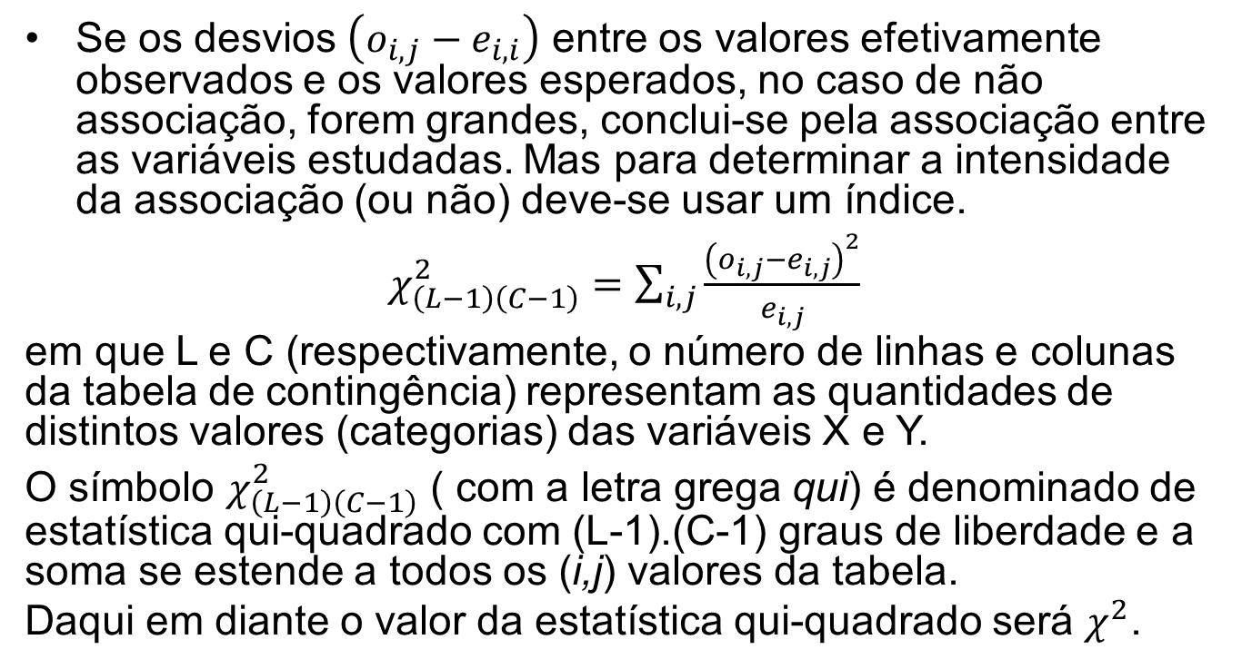
Não associação entre duas variáveis qualitativas
Se os desvios $\left(o_{i,j}−e_{i,i}\right)$ entre os valores efetivamente observados e os valores esperados, no caso de não associação, forem grandes, conclui-se pela associação entre as variáveis estudadas. Mas para determinar a intensidade da associação (ou não) deve-se usar um índice.
$χ_{\left(L−1\right)\left(C−1\right)}^{2}=\sum_{i,j}{\frac{{\left(o_{i,j}−e_{i,j}\right)}^{2}}{e_{i,j}}}$
em que L e C (respectivamente, o número de linhas e colunas da tabela de contingência) representam as quantidades de distintos valores (categorias) das variáveis X e Y.
O símbolo $χ_{\left(L−1\right)\left(C−1\right)}^{2}$ ( com a letra grega qui) é denominado de estatística qui-quadrado com (L-1).(C-1) graus de liberdade e a soma se estende a todos os (i,j) valores da tabela.
Daqui em diante o valor da estatística qui-quadrado será $χ_{}^{2}$.

Slide 40
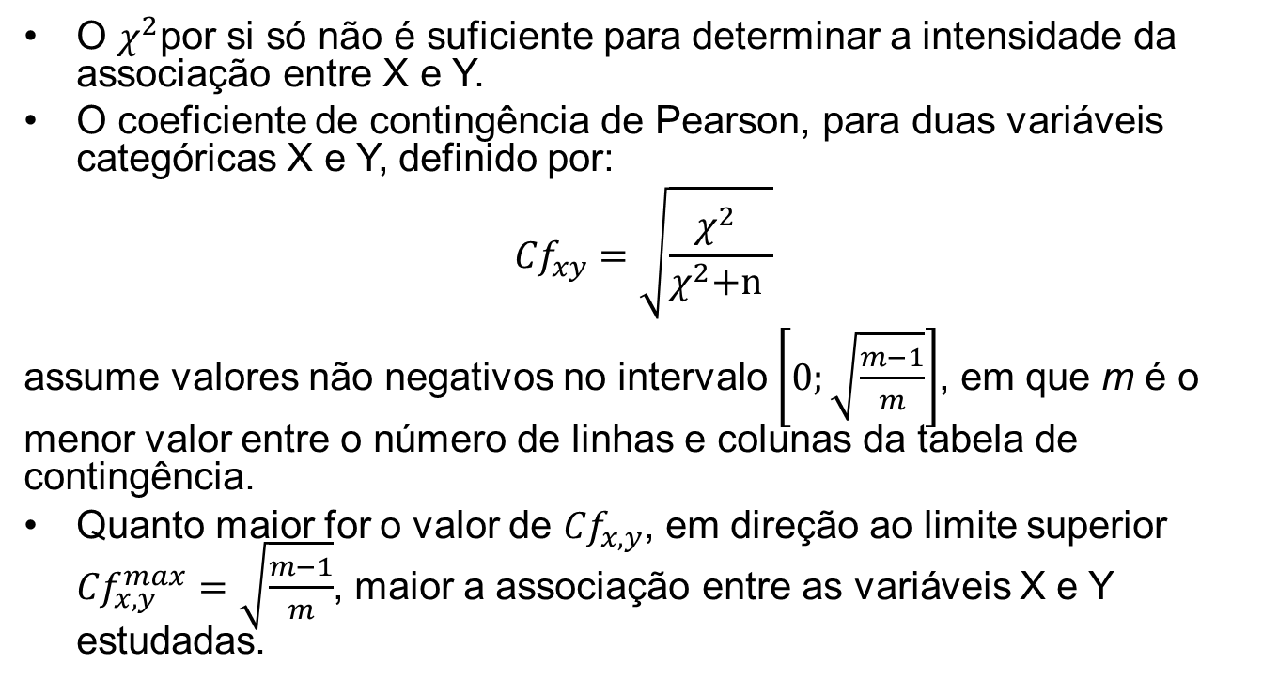
Não associação entre duas variáveis qualitativas
O $χ_{}^{2}$por si só não é suficiente para determinar a intensidade da associação entre X e Y.
O coeficiente de contingência de Pearson, para duas variáveis categóricas X e Y, definido por:
$${Cf}_{xy}=\sqrt{\frac{χ_{}^{2} }{χ_{}^{2}\text{+}\text{n} }}$$
assume valores não negativos no intervalo $\left[0;\sqrt{\frac{m−1}{m}}\right]$, em que m é o menor valor entre o número de linhas e colunas da tabela de contingência.
Quanto maior for o valor de ${Cf}_{x,y}$, em direção ao limite superior ${Cf}_{x,y}^{max}=\sqrt{\frac{m−1}{m}}$, maior a associação entre as variáveis X e Y estudadas.

Slide 41
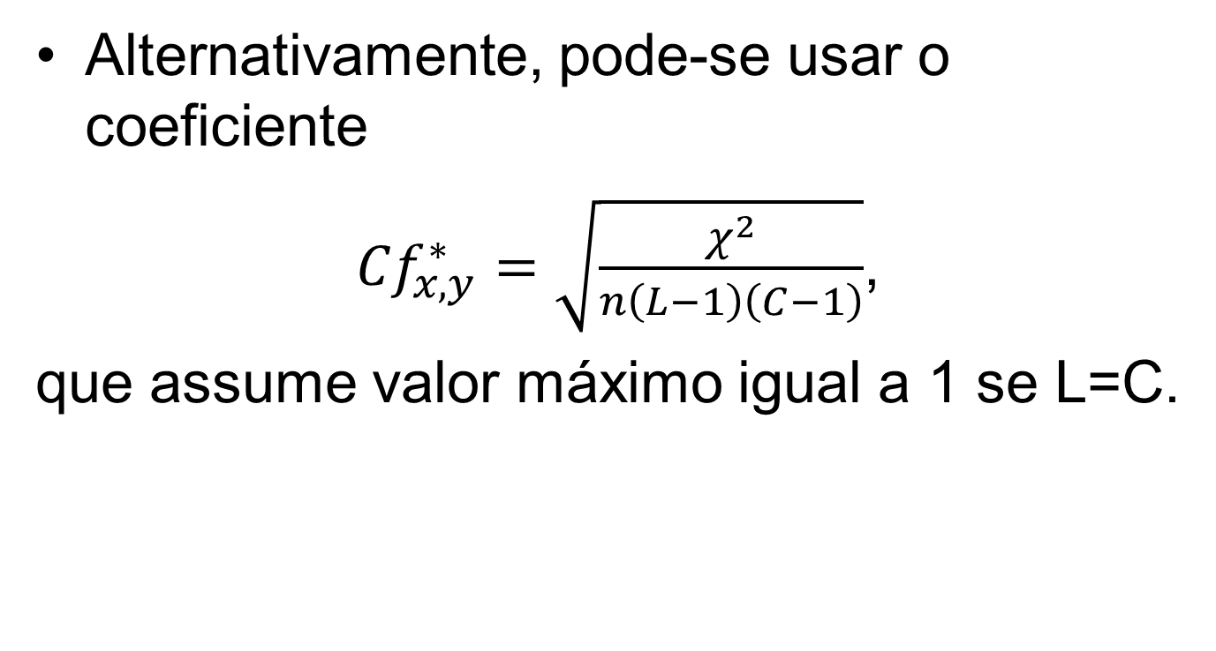
Não associação entre duas variáveis qualitativas
Alternativamente, pode-se usar o coeficiente
${Cf}_{x,y}^{∗}=\sqrt{\frac{χ^{2}}{n\left(L−1\right)\left(C−1\right)}}$,
que assume valor máximo igual a 1 se L=C.

Slide 42
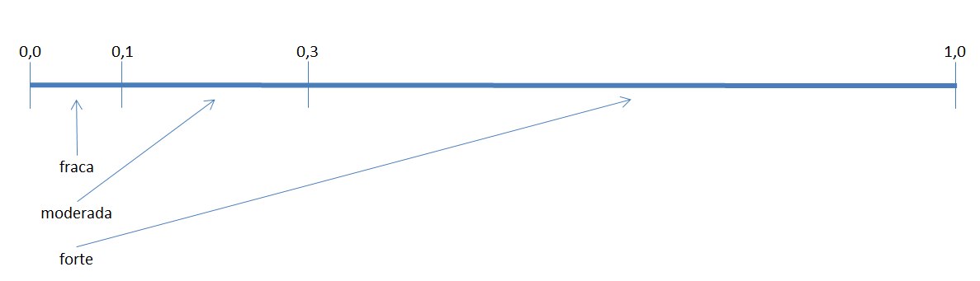

Não associação entre duas variáveis qualitativas
Consideramos os seguintes critérios para classificação da associação entre X e Y por meio do Coeficiente de Contingência:
$$≤0,1⇒associação fraca$$
$$0,1>a>0,3⇒associação moderada$$
$$≥0,3⇒associação forte$$

Slide 43
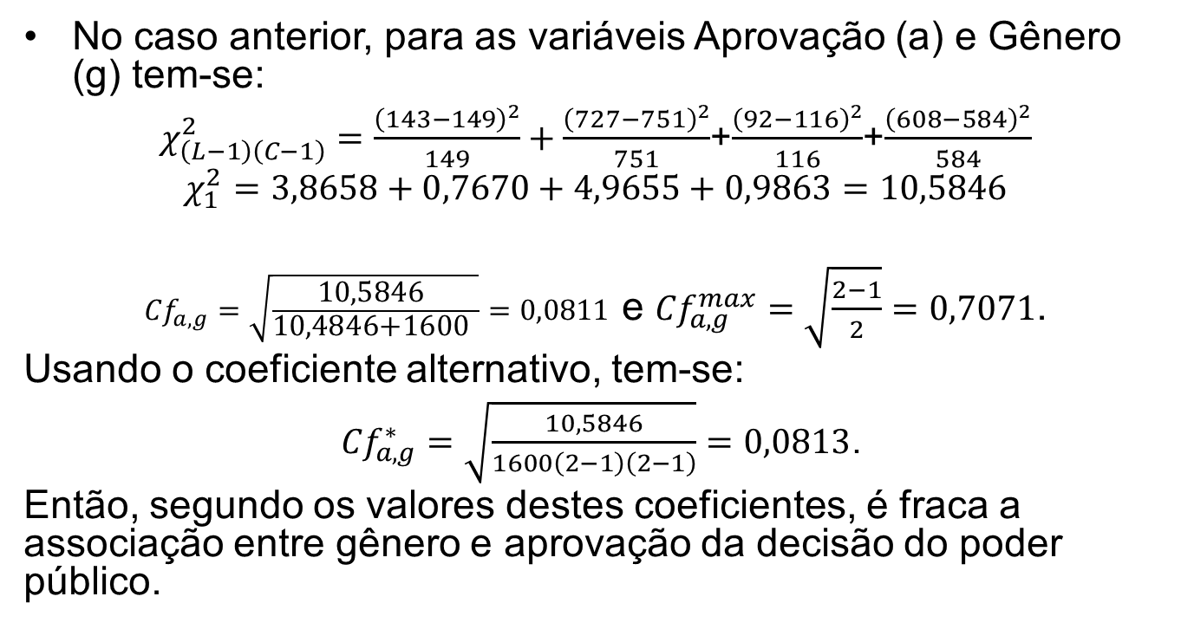
Exemplo 5.5
No caso anterior, para as variáveis Aprovação (a) e Gênero (g) tem-se:
$χ_{\left(L−1\right)\left(C−1\right)}^{2}=\frac{{\left(143−149\right)}^{2}}{149}+\frac{{\left(727−751\right)}^{2}}{751}$+$\frac{{\left(92−116\right)}^{2}}{116}$+$\frac{{\left(608−584\right)}^{2}}{584}$
$$χ_{1}^{2}=3,8658+0,7670+4,9655+0,9863=10,5846$$
${Cf}_{a,g}=\sqrt{\frac{\text{10,5846} }{\text{10,4846}\text{+}\text{1600} }}=0,0811$ e ${Cf}_{a,g}^{max}=\sqrt{\frac{2−1}{2}}=0,7071$.
Usando o coeficiente alternativo, tem-se:
${Cf}_{a,g}^{∗}=\sqrt{\frac{10,5846}{1600\left(2−1\right)\left(2−1\right)}}=0,0813$.
Então, segundo os valores destes coeficientes, é fraca a associação entre gênero e aprovação da decisão do poder público.

Slide 44
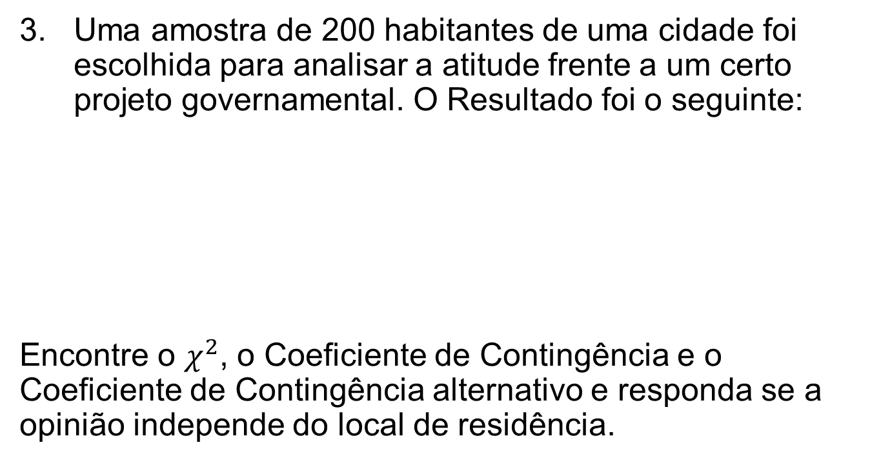
Exercícios
Uma amostra de 200 habitantes de uma cidade foi escolhida para analisar a atitude frente a um certo projeto governamental. O Resultado foi o seguinte:
Encontre o $χ_{}^{2}$, o Coeficiente de Contingência e o Coeficiente de Contingência alternativo e responda se a opinião independe do local de residência.

Slide 45
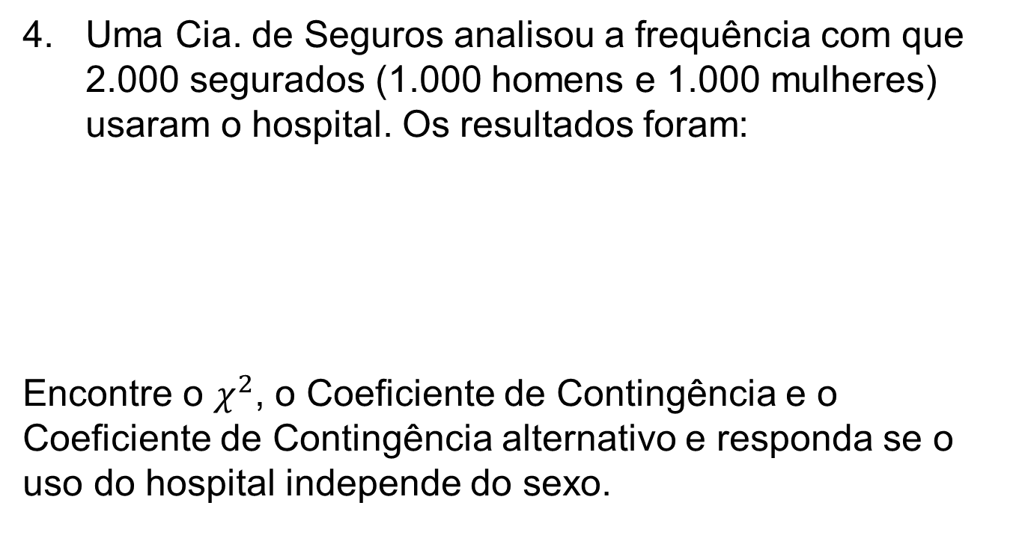
Exercícios
Uma Cia. de Seguros analisou a frequência com que 2.000 segurados (1.000 homens e 1.000 mulheres) usaram o hospital. Os resultados foram:
Encontre o $χ_{}^{2}$, o Coeficiente de Contingência e o Coeficiente de Contingência alternativo e responda se o uso do hospital independe do sexo.

